Slide 1

Всероссийский конкурс по представлению бюджета для граждан
Информационная панель «Социальное обеспечение: просто о сложном»
Авторы: студенты Финансового университета при Правительстве Российской Федерации
Калабин Вадим Александрович, Ромайкин Павел Денисович, Федяева Олеся Александровна, Тетенева Ольга Алексеевна
Научный руководитель: к.э.н. Балынин Игорь Викторович

Slide 2
Зачем нужна эта панель?
Основная цель панели – удобно и наглядно представить информацию о социальном обеспечении граждан Российской Федерации
Как это сделать?
Выявить наиболее важные для граждан расходы бюджетов на социальное обеспечение
Проанализировать структуру социальных расходов бюджетов бюджетной системы Российской Федерации
Создать информационную панель в виде сайта с наглядным представлением информации

Slide 3
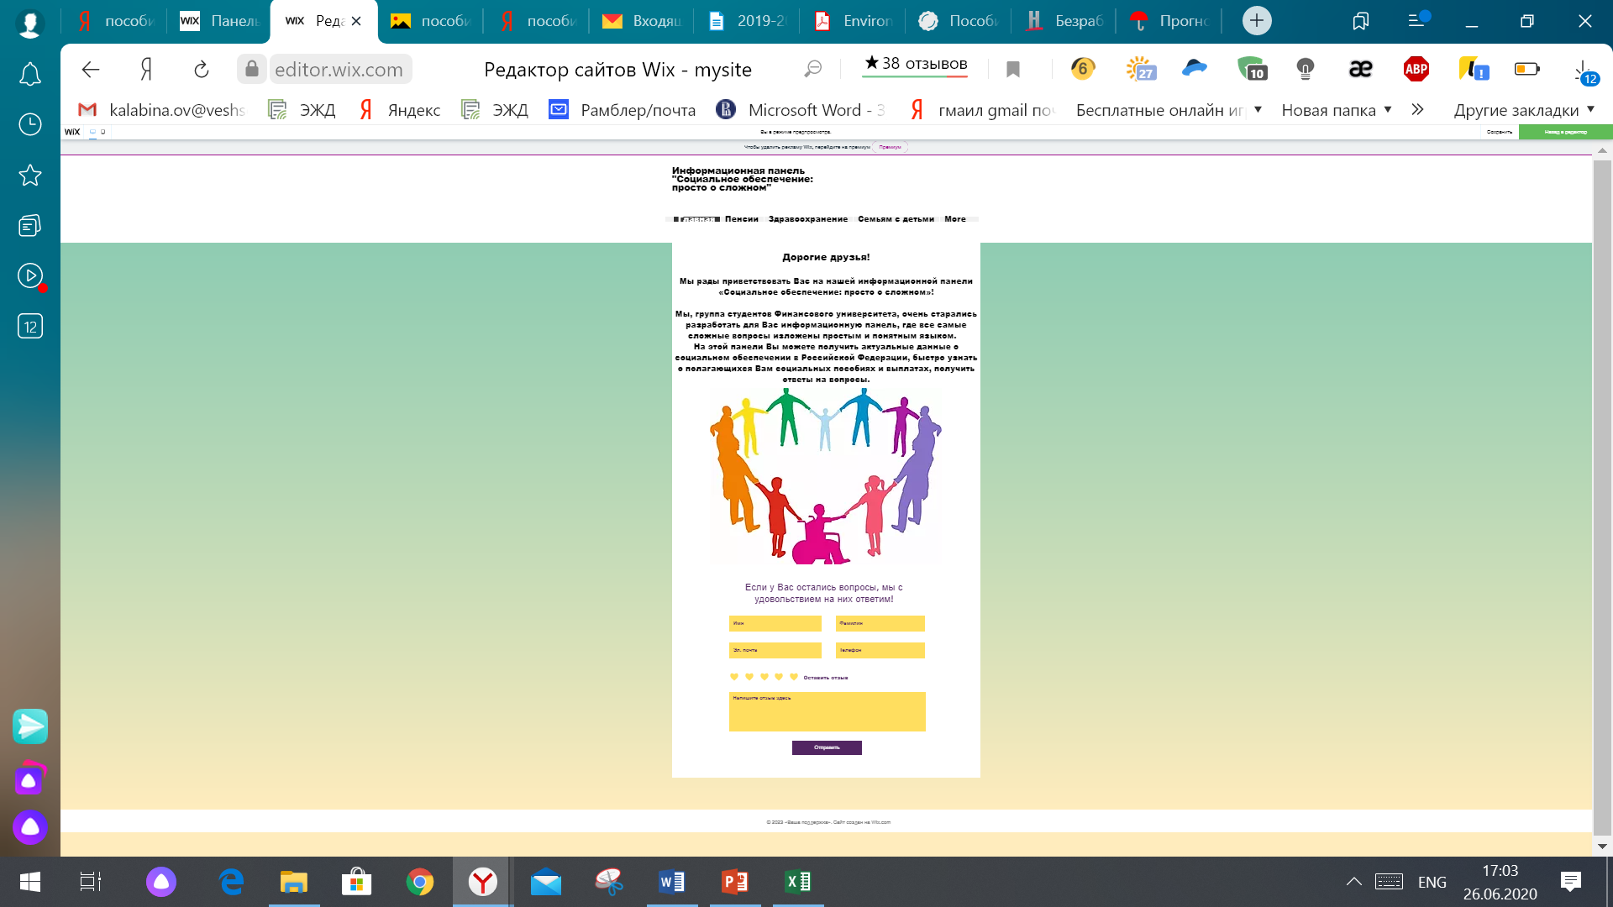
Как это было реализовано?
Это главная страница сайта, с которой можно перейти на любую страницу:
Здравоохранение, Пенсии, Поддержка семей с детьми, а также Коронавирус!
https://ddashbord.wixsite.com/mysite
В блоках «Пенсии» и «Поддержка семей с детьми» есть субстраницы
Пенсии
страховая
пенсия
досрочная
пенсия
накопительная
пенсия
Поддержка семей с детьми
материнский капитал
региональный материнский капитал
пособия семьям
с детьми

Slide 4
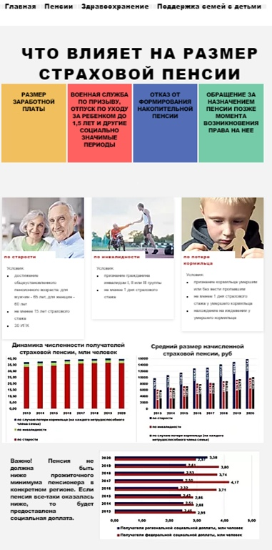
А можно подробнее про каждый раздел?
Первый раздел - ПЕНСИИ!
Знать о том, что такое страховая и накопительная пенсия должны не только пенсионеры, а все работающие граждане.
В этом разделе можно узнать:
какой средний размер страховой пенсии был в 2013, 2016 и в 2020?
как формируется будущая пенсия?
что влияет на ее размер?
кто может претендовать на социальную доплату?
как выбрать страховщика по накопительной пенсии?
как выйти на пенсию досрочно?
И многое другое! Интересно? Переходите по ссылке: https://ddashbord.wixsite.com/mysite/pensii

Slide 5
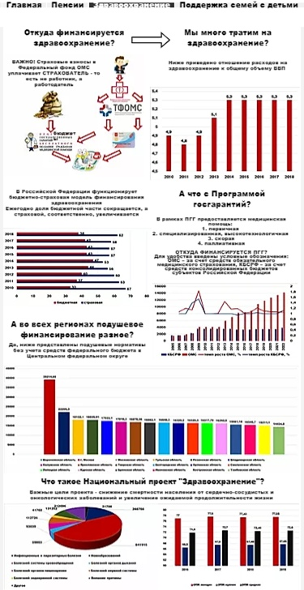
А можно подробнее про каждый раздел?
Второй раздел - ЗДРАВООХРАНЕНИЕ!
Не зря русская поговорка гласит: «Здоровому все здорово». Каждый из нас хоть раз, да обращался к врачу. В этом разделе собраны ответы на самые популярные вопросы про здравоохранение:
Откуда финансируется здравоохранение?
Мы много тратим на здравоохранение?
Что такое Программа госгарантий?
Какое подушевое финансирование в регионах?
Что такое национальный проект «Здравоохранение»?
И многое другое! Интересно? Переходите по ссылке: https://ddashbord.wixsite.com/mysite/services

Slide 6


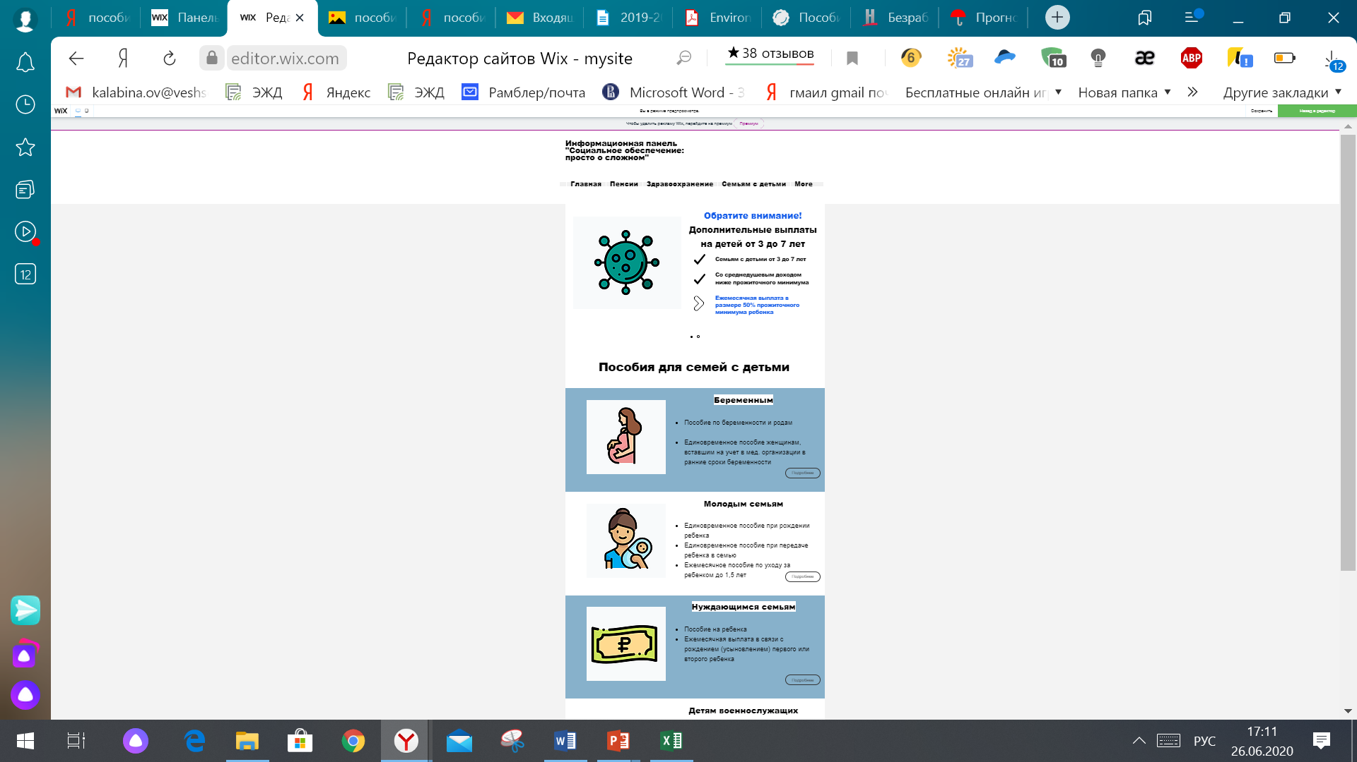
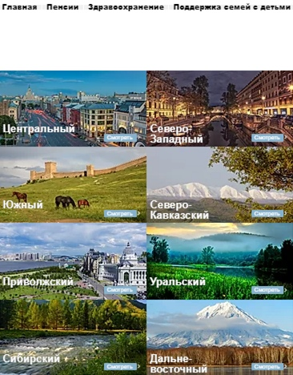

А можно подробнее про каждый раздел?
Для более удобного просмотра рекомендуется перейти в полноэкранный режим
Третий раздел - ПОДДЕРЖКА СЕМЕЙ С ДЕТЬМИ
Все вокруг обсуждают увеличение материнского капитала, а кто-то даже не знает, как его получить и куда потратить. Непорядок! В этом разделе можно узнать:
что такое материнский капитал?
куда его потратить?
какие еще есть меры финансовой поддержки семей с детьми в каждом субъекте Российской Федерации?
на какие пособия может рассчитывать молодая семья?
И многое другое! Интересно? Переходите по ссылке: https://ddashbord.wixsite.com/mysite/dd

Slide 7
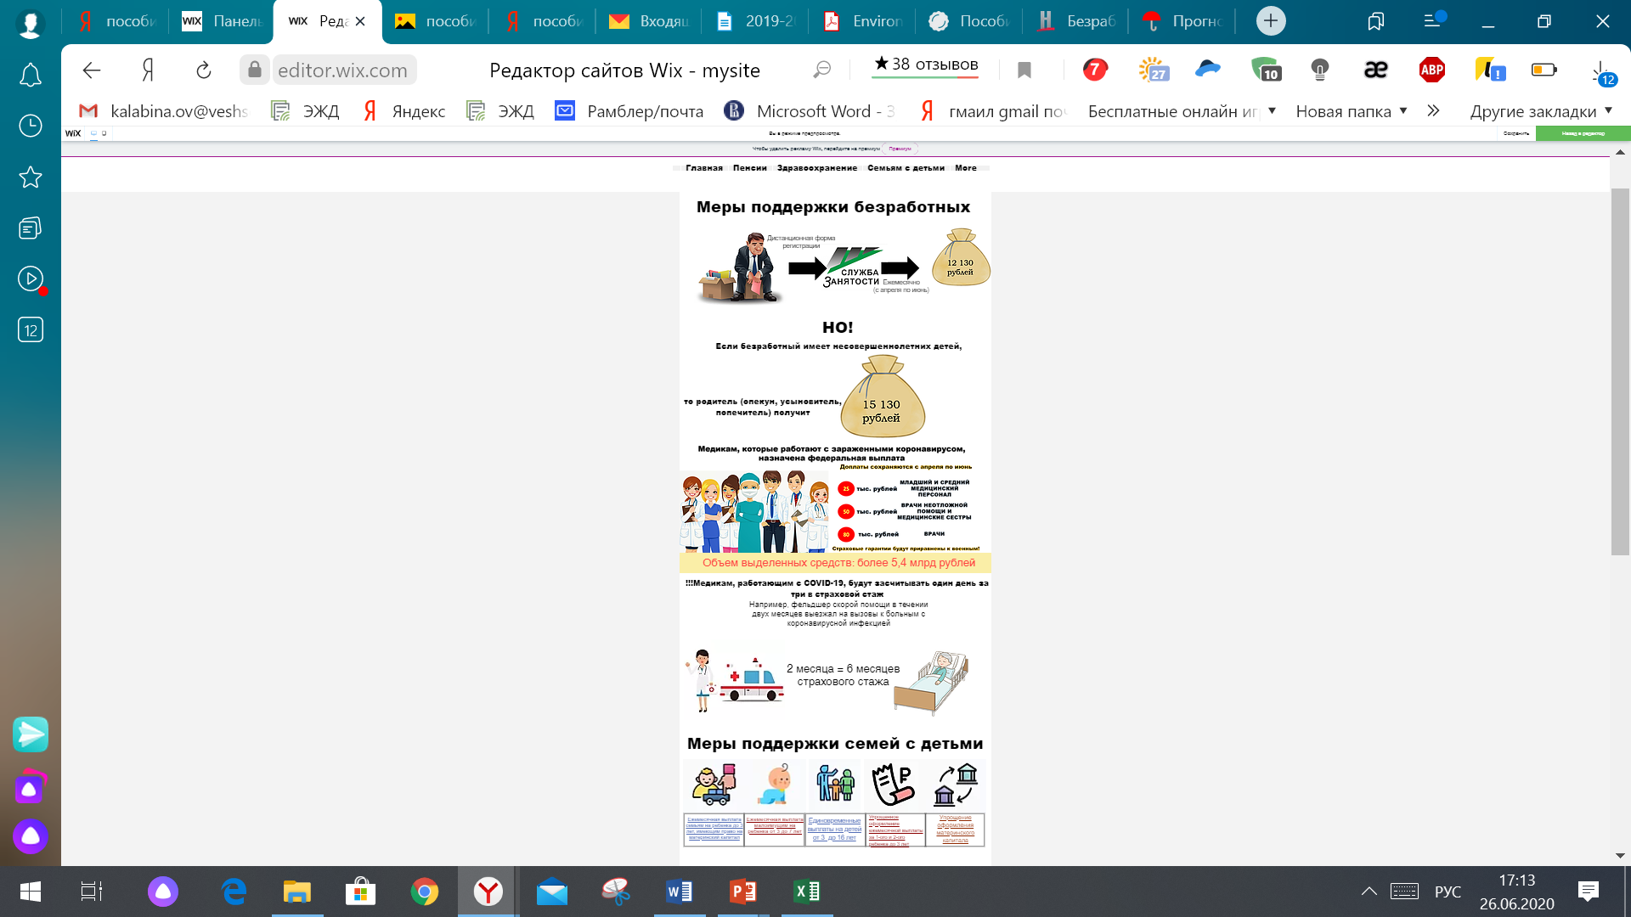
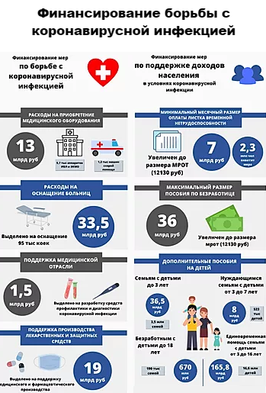
А можно подробнее про каждый раздел?
Четвертый раздел - Коронавирус
В период распространения инфекции появилось много новых видов государственной поддержки, льгот и пособий. Запутались?
Мы поможем!
В этом разделе можно подробно узнать о мерах социальной поддержки:
безработным
медицинским работникам
семьям с детьми
И многое другое! Интересно? Переходите по ссылке: https://ddashbord.wixsite.com/mysite/koronavirus

Slide 8
Хотите увидеть большее?
Тогда скорее переходите по ссылке (видеообзор информационной панели, разработанной авторами):
https://drive.google.com/drive/folders/1jBY1vVjhaVXgTtd-0yLbqwtLchVxqcX7
Приятного использования!

Slide 9
Приложение «Социальное обеспечение: просто о сложном»
Данный авторский продукт призван доступным языком изложить всю информацию о социальном обеспечении прямо на Вашем смартфоне!
узнать о положенных выплатах
посмотреть реализуемые меры социальной поддержки в регионах
рассчитать размеры социальных пособий
Найти нужные ссылки и контакты
Интересно? Тогда смотрите обзор приложения по ссылке: https://drive.google.com/drive/folders/1jBY1vVjhaVXgTtd-0yLbqwtLchVxqcX7
Хотите скачать приложение? Тогда проходите по этой же ссылке: https://drive.google.com/drive/folders/1jBY1vVjhaVXgTtd-0yLbqwtLchVxqcX7

Slide 10
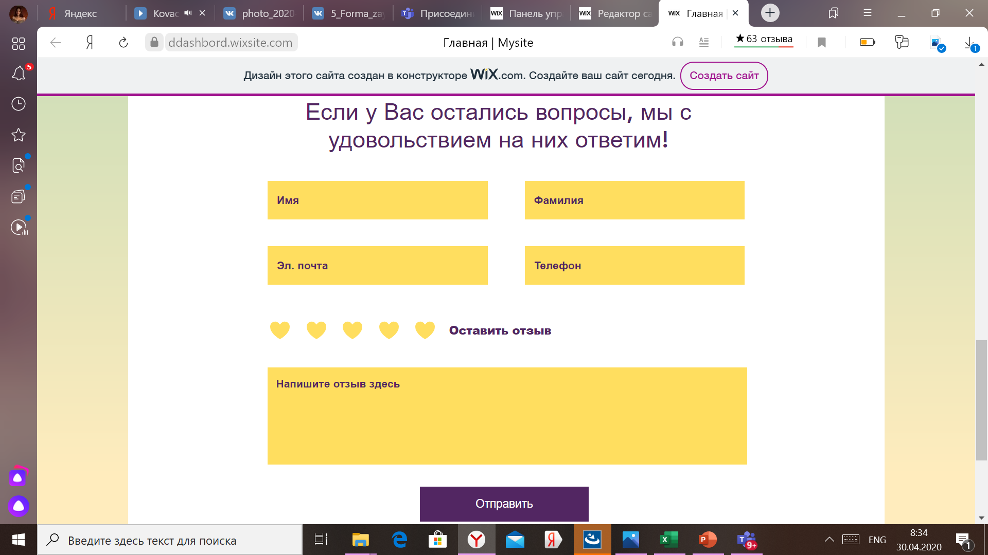

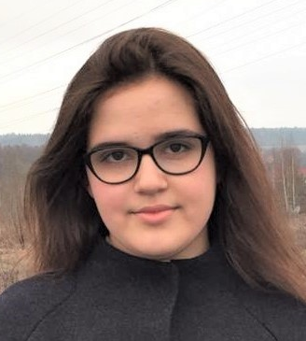
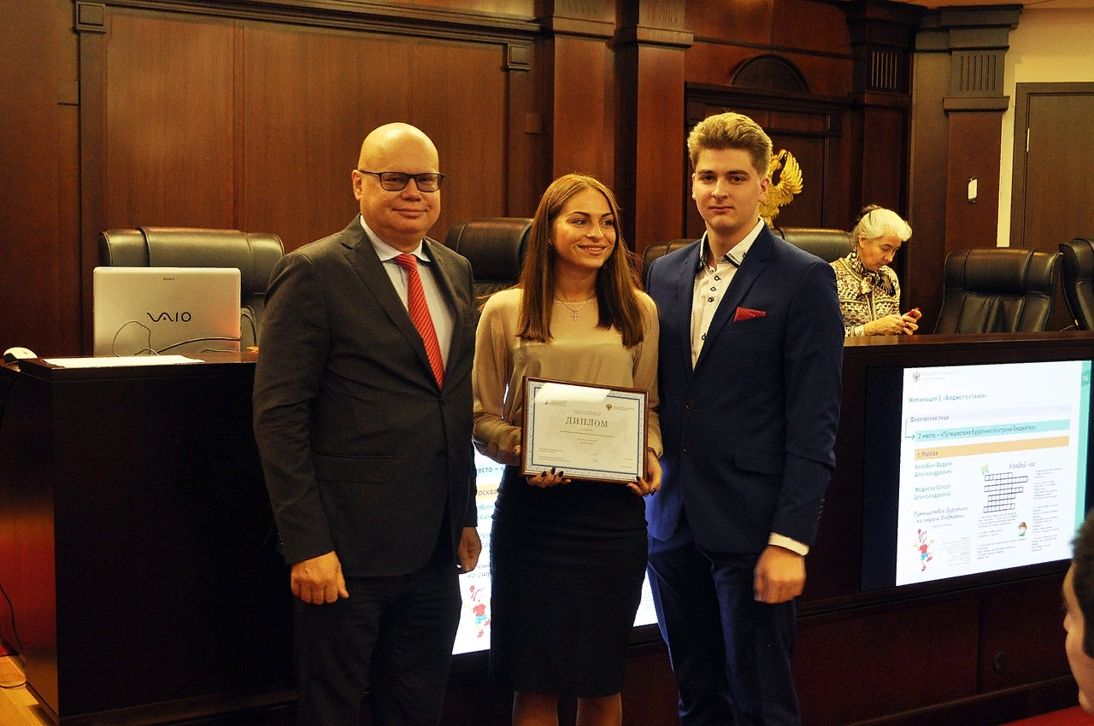

А если мне что-то непонятно, я могу задать вам вопрос?
Конечно! У нас предусмотрена обратная связь – на главной странице Вы можете написать любой вопрос и отправить нам его на электронную почту
А кто будет отвечать на мои вопросы?
Отвечать будем мы – студенты Финансового университета при Правительстве Российской Федерации
Ромайкин Павел
Тетенева Ольга
Калабин Вадим
Федяева Олеся

